Slide 1

APPROCHES CENTRÉES SUR L’AGRICULTEUR ET FLUX DES INFORMATIONS DANS LES COMMUNAUTÉS AGRAIRES
Une analyse des réseaux sociaux dans les approches favorisant la gestion de la santé des sols au Malawi.
Par
Frank Tchuwa (Avril 2023)
Lilongwe University of Agriculture and Natural Resources

Slide 2
Pourquoi les réseaux sociaux?
Les réseaux sociaux en tant que capital social
  Des espaces d’interaction entre agriculteurs, scientifiques et agents de vulgarisation
  Des collaborations qui permettent de générer, adapter et diffuser des innovations
  Faciliter les flux de nouveaux savoirs et pratiques dans le système agricole
3e PRINCIPE FRN
Les réseaux facilitent la collaboration et les opportunités d’apprentissage et de partage de connaissances

Slide 3
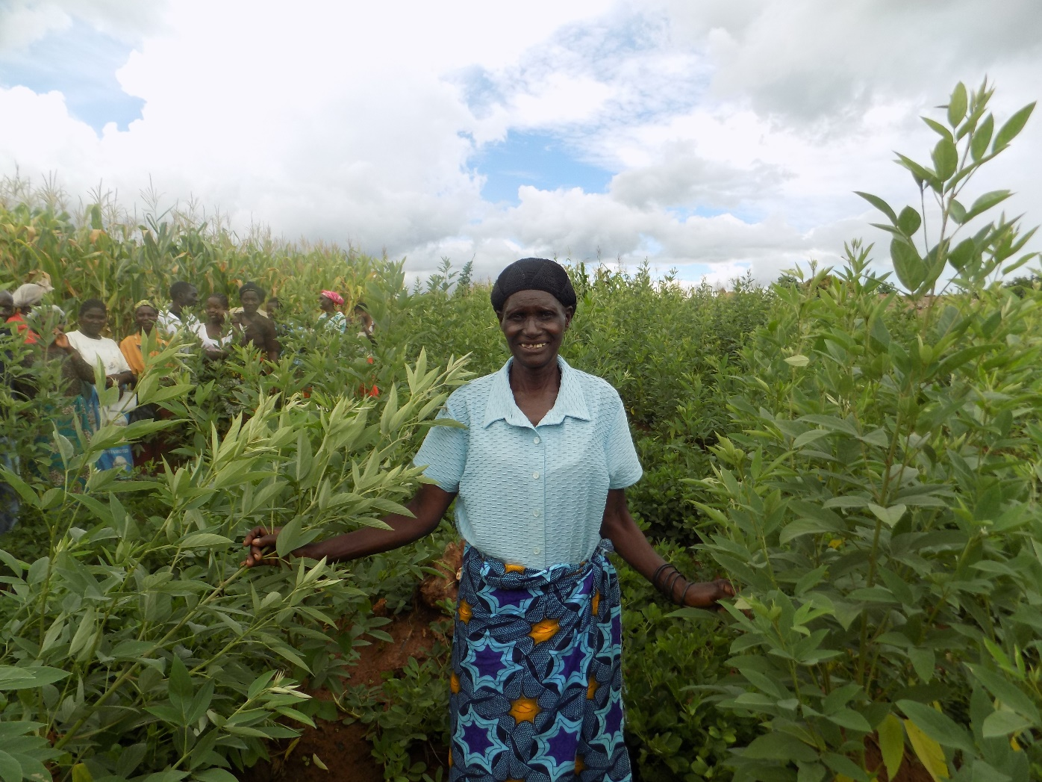
Les réseaux sociaux dans les approches centrés sur l’agriculteur
Les recherches suggèrent que...
Les approches centrées sur l’agriculteur renforcent les réseaux sociaux
  Les liens sociaux entre membres et entre groupes qui participent à
    Comités locaux de recherche agricole (CIAL) en Amérique latine
    Champs école en Afrique de l’Ouest et au Kenya
  Agriculteurs-leaders contribuent à la recherche agricole
  Agriculteurs reconnus comme des courtiers en innovation au Honduras
  Liens accrus entre les champs-école et les universités, recherche, et extension en Asie.

Slide 4
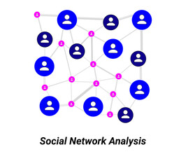
Approfondir les processus dans les réseaux sociaux
Nous savons que les approches centrées sur l’agriculteur crée des réseaux, mais …..
  Nous avons une compréhension limitée des processus qui ont lieu dans ces réseaux
L’analyse des réseaux nous aide à
  Investiguer des phenomènes impliquant des relations sociales
Les approches réseaux sont utilisées dans les études sur l’adoption
  Haricots communs en Tanzanie (Kansiime et al. 2018),
  Plantation en fosse au Malawi (Beaman et al. 2015),
  Variétés améliorées d’arachides au Kenya et en Ouganda (Thuo et al. 2013)

Slide 5
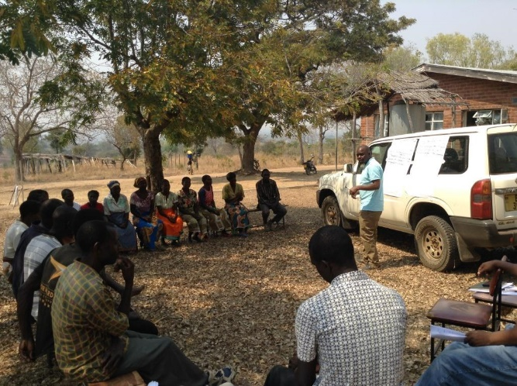
Comprendre comment les approches centrées sur l’agriculteur facilitent l’échange d’information sur la santé du sol
Un focus sur les réseaux sociaux verticaux et horizontaux
  Réseaux verticaux (bridging ties)
    Impliquent des interactions entre acteurs qui opèrent à des niveaux différents, souvent avec un pouvoir inégal
  Réseaux horizontaux (bonding ties)
    interactions entre acteurs de même niveau avec un pouvoir égal
Hypothèse:
  Le flux d’information sur la santé des sols provenant des approches centrées sur l’agriculteur vers la communauté agricole au sens large est affecté par les processus dans les réseaux sociaux

Slide 6
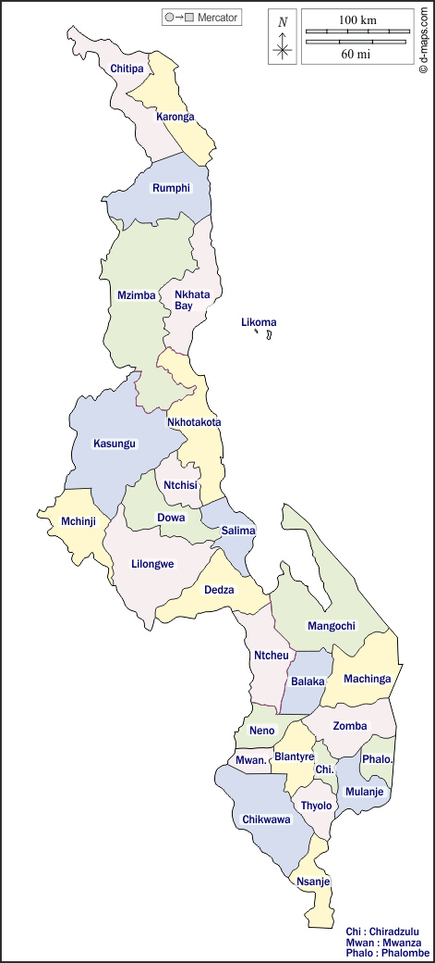
Les approches centrées sur l’agriculteur étudiées
Approches qui facilitent la gestion de la santé des sols au Malawi
  Agriculteur-leader (LF),
  Champs-école,
  Équipe de recherche avec des agriculteurs (FRT),
  Réseaux de recherche avec les agriculteurs (FRN).
Zombwe
Mkanakhoti
Kandeu

Slide 7
Méthodes de collecte des données sur les réseaux sociaux
1. Entrevues avec des informateurs clés
  Agents de vulgarisation, chercheurs et gestionnaires des services gouvernementaux, SFHC et LUANAR.
2. Discussions de groupe
  Agriculteurs participant à une intervention spécifique.
De quelles informations sur la santé des sols avez-vous discuté?
Comment était-elles partagées?

Slide 8
Méthodes de collecte des données sur les réseaux sociaux
3. Sondage
Conception informée par l’analyse des réseaux égocentriques.
  Différent des analyses des réseaux sociaux complets
    Tous les acteurs sont étudiés
  Focus sur les acteurs d’intérêt ou égos.
    connections et relations entre egos et alters/ les autres.
      Agriculteurs participant aux interventions=egos
      Non-participants qui interagissent avec les egos=alters

Slide 9
Collecte des données
Échantillon des ego et alter
Ag-leaders egos (n=54)
Champs-école egos (n=56)
Équipe ag-cherch egos (n=35)
FRN egos (n=52)
Total =197 egos
Alter n=84
Alter n=77
Alter n=54
Alter n=67
Total =282 alter

Slide 10
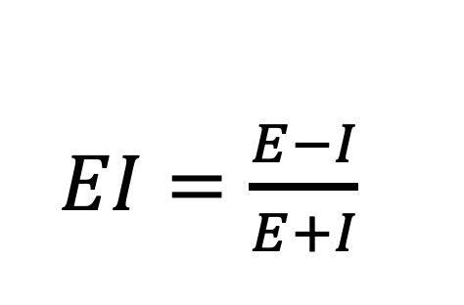
Traitement des données
Logiciel Netdraw
  Utilisé pour visualiser et détermniner le degré de centralité
    Nombre de connexions par acteur
Indice EI (Externe–Interne)
  Établir la présence de relations homophiles
    Tendence des gens à s’associer avec des individus qu’ils perçoivent comme étant similiaires à eux
      -1 (homophilie parfaite),
      +1 (hétérophilie parfaite),
  Logiciel E-NET (http://www.analytictech.com/e-net/e-net_versions.htm).
$EI=\frac{E−I}{E+I}$

Slide 11
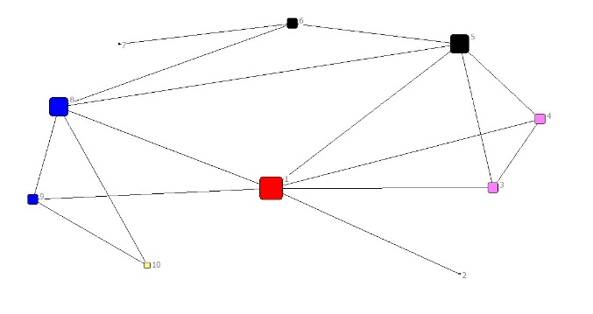
Résultats: Réseaux verticaux
Mesure de centralité dans les FRN: plus d’interactions entre les agriculteurs, agents de vulgarisation et LUANAR
Acteurrs dans le FRN:
1= Farmer Research Group,
2= Group committee, 3=VAC/VDC,
4=Village head,
5= Extension Planning Area, 6=DADO,
7=ADD,
8=LUANAR,
9= University of Greenwich, 10=McKnight CCRP

Slide 12
Résultats: options pour la santé des sols discutées par les acteurs
options pour la santé des sols discutées dans les différentes approches
Options | LF | FFS | FRT | FRN
Fumier | X | X | X | X
Cultures intercalaires mais-légumineuses | X | X | X | X
Rotation mais-une seule légumineuse | X | X | X | X
Enfouissement des résidus de culture | X | X | X | X
Espacement des plants | X | X | X | X
Application des fertilisants minéraux | X | X | X | X
variétés améliorées | X | X | X | X
Réalignement des buttes | X | X | X | X
Légumineuses doublées (Double-up legume) | X | - | X | X
Agroforesterie | X | X | X | X
Mélange fumier et fertilisants minéraux | X | - | - | X
Paillis | X | X | - | -
Travail minimal du sol | X | X | - | -
Plantation en fosse | X | X | - | -
Marker and box ridges | X | X | - | -
Vetiver grass | X | X | - | -

Slide 13
Résultats: options pour la santé des sols partagées dans des réseaux horizontaux
Egos partagent différentes options aux alters

Slide 14
Résultats: Où partage-t-on les informations avec les alters (%)
Interactions principalement à la maison, dans les champs et lors des réunions

Slide 15
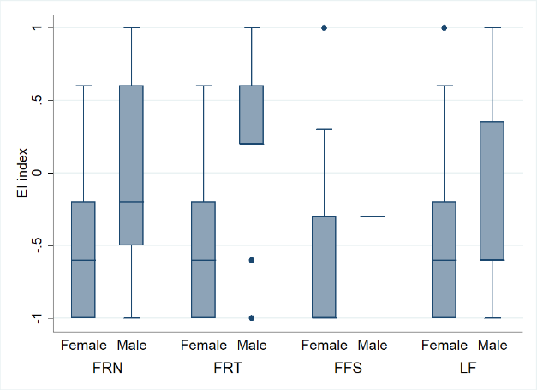
Résultats: Partage des informations par genre
Tendance à l’homophilie davantage chez les hommes que les femmes
  Enjeux culturels?
  Patriarcat?

Slide 16
Résutats: À quelle distance du village avez-vous partagé des informations?
Tendances homophiliques plus fortes à Kandeu
  Système de mariage dans le sud du Malawi?
  Uxorilocal

Slide 17
Qu’avons-nous appris de cette analyse des réseaux sociaux ?
Les réseaux verticaux ont permis aux agriculteurs ego d’avoir accès à des informations provenant d’acteurs externes
Les réseaux horizontaux avaient lieu principalement à la maison, dans les champs et lors des réunions
  facilitaté le flux des informations sur la santé des sols des agriculteurs égo vers la communauté plus large.
  mais, les tendances homophiliques ont restreint le flux d’information
    Entre categories des genre (femmes)
    Au sein des villages

Slide 18
Que peut-on inférer de ces résultats?
Le partage des information entre acteurs divers augmentaient à travers les espaces crées par les approches centrées sur l’agriculteur, e.g., champs d’apprentissage
Ré-examiner l’idée selon laquelle les réseaux horizontaux vont naturellement faciliter la diffusion des informations sur la santé des sols vers la communauté agraire plus large
Porter attention aux processus qui influencent le flux d’information vers la communuauté agricole plus large e.g., tendances homophiliques influencées par le genre, la culture, et la proximité.

Slide 19
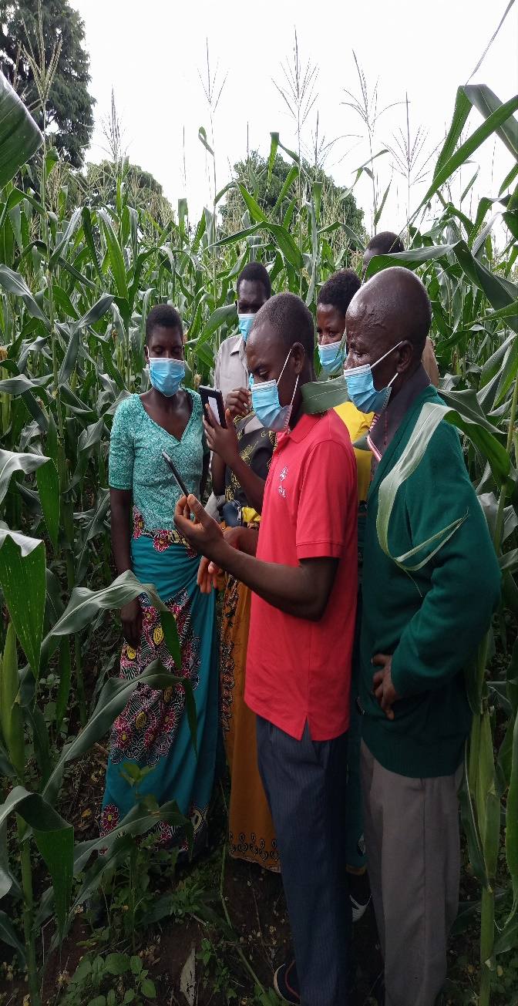
Y a-t-il des remèdes pour ces tendances homophiliques?
Faciliter des ateliers communautaires
  Réseauter différents villages
Utiliser les Technologies d’Information et de Communication (TIC)
  (e.g., partage de vidéos et photos entre agriculteurs via WhatsApp)
Intégration de l’analyse du genre dans les approches centrées sur l’agriculteur

Slide 20
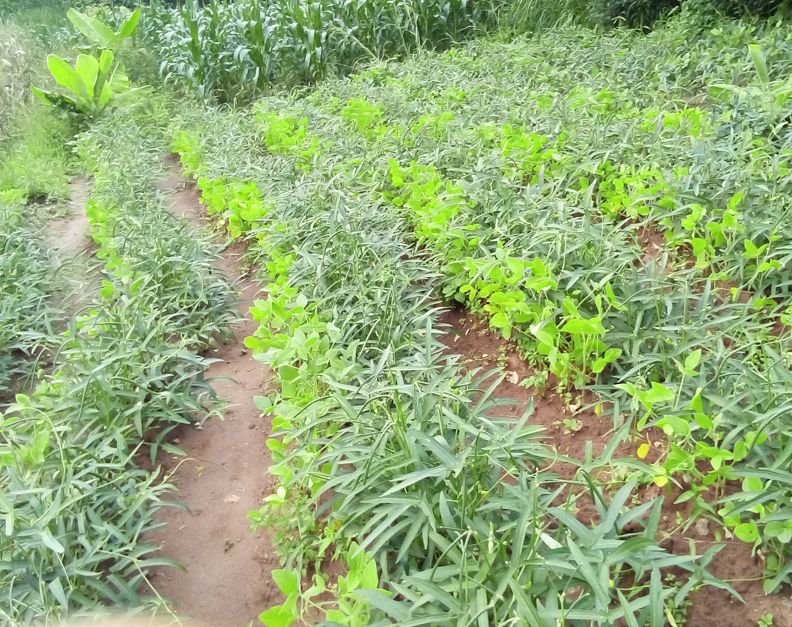

ZIKOMO KWAMBIRI
Merci

